Slide 1
Diaporama N° 2 Sculptures habitables Niki de Saint-Phalle
Et autres architectures en courbes :
Visan Anti Llovag
Pascal Haüserman
La maison de Barbapapa

Slide 2
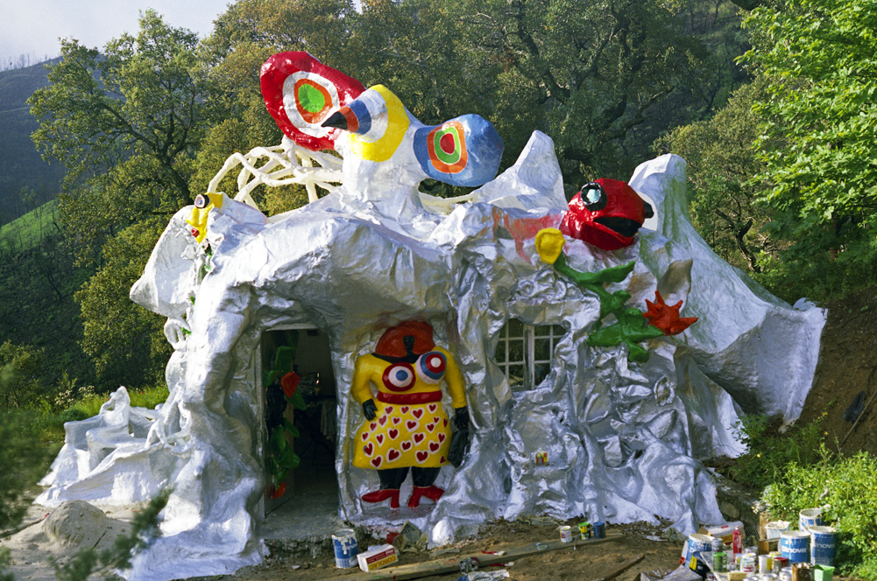
Le Rêve de l’oiseau : Big Clarice 1968-1971

Slide 3
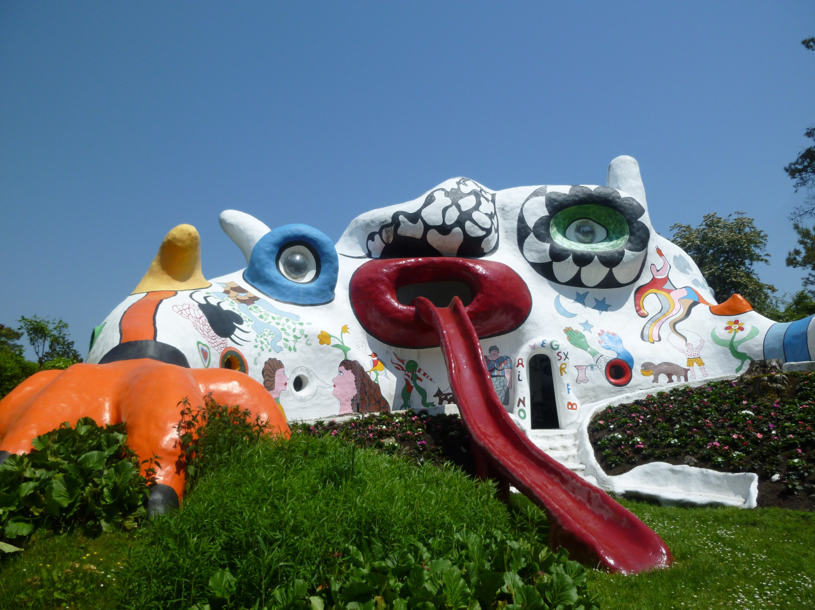
Le dragon de Knokke 1972-1973 ?

Slide 4
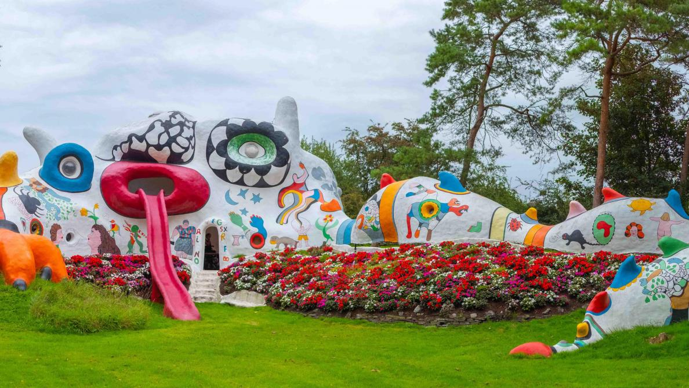
Le dragon de Knokke 1972-1973 ?

Slide 5
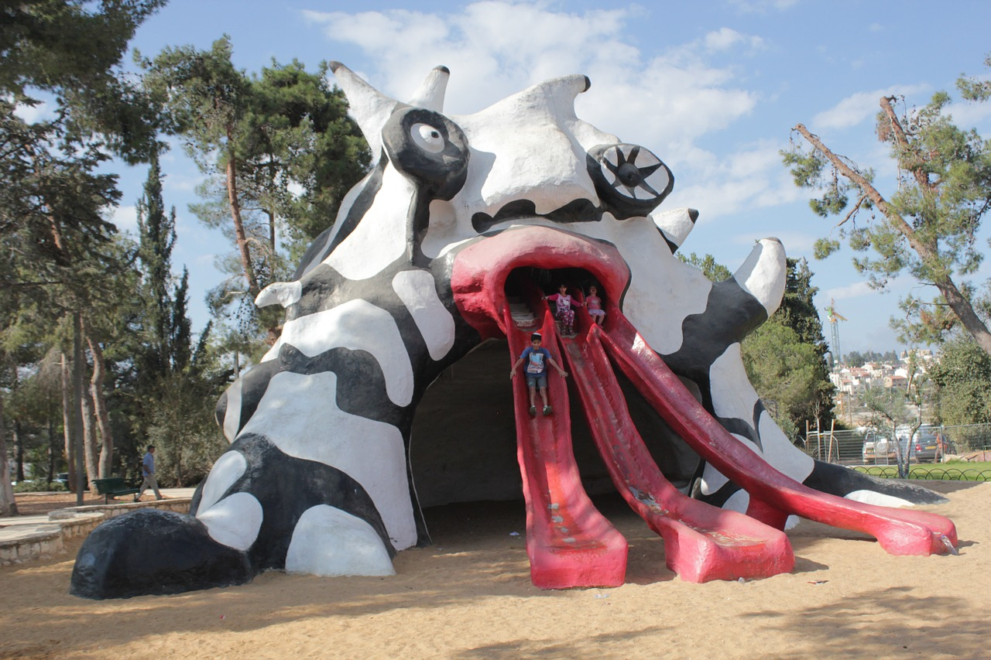
Le golem, 1972

Slide 6
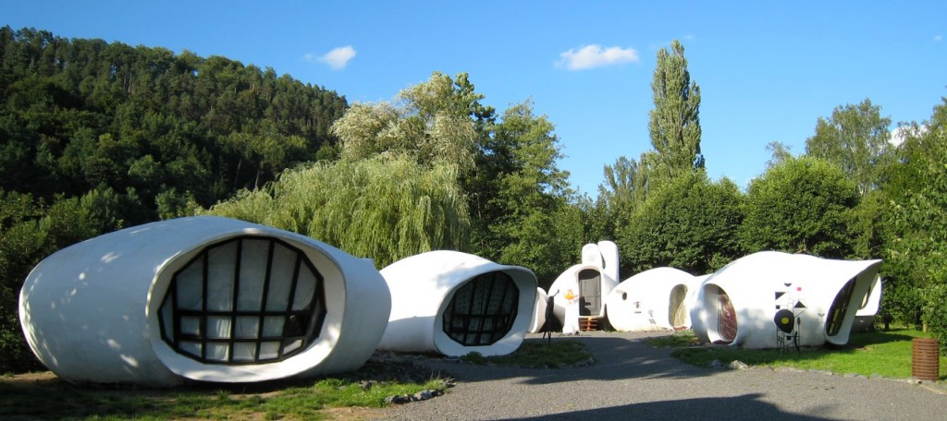
Les maisons Bulles de Pascal Haüsermann, 1967

Slide 7
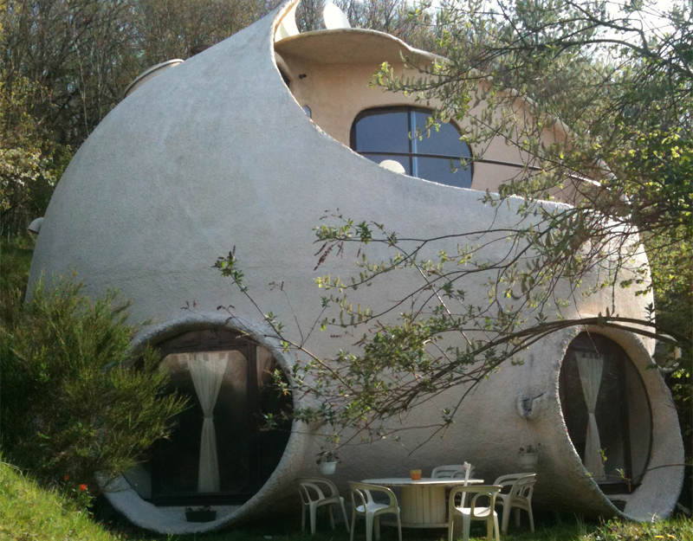
Maison d’Orsay, Claude Hausermann-Costy

Slide 8
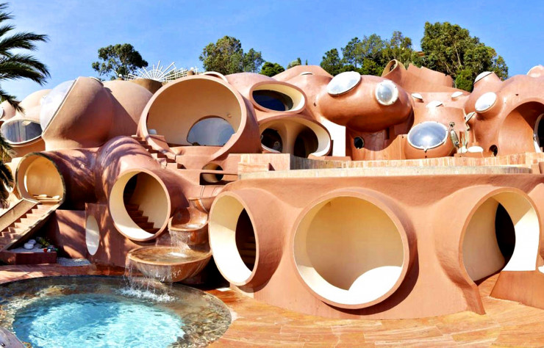
Le Palais Bulles de Visan Antti Lovag (1975-1991)

Slide 9
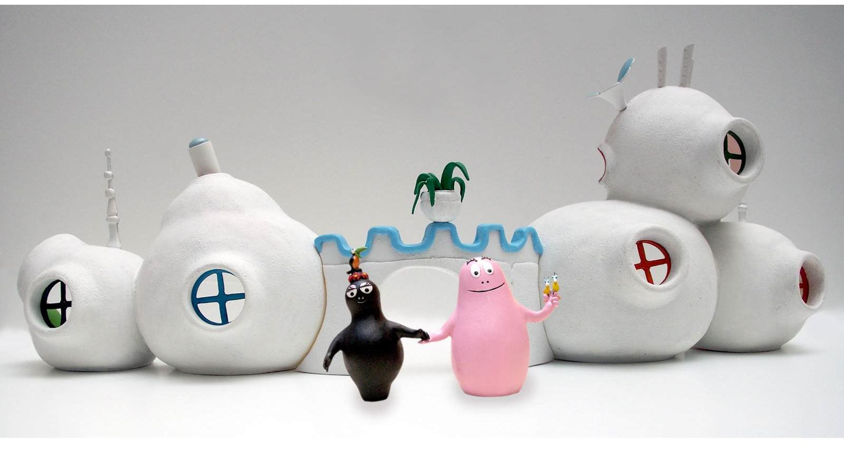
Maison de Barbapapa (plastoy), recto

Slide 10
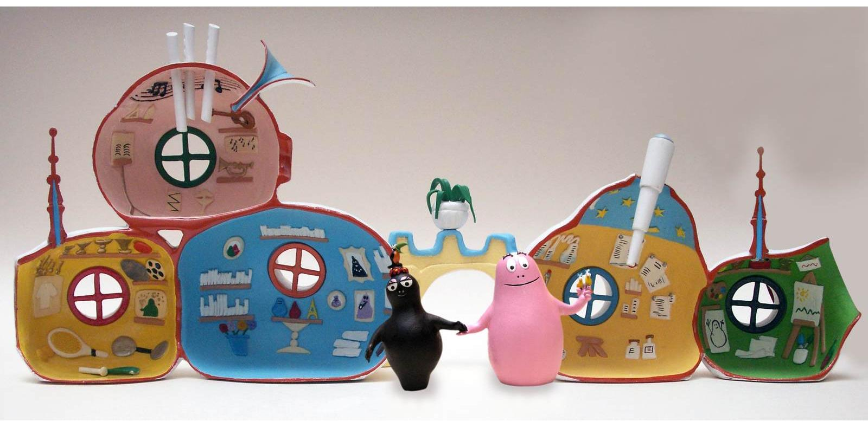
Maison de Barbapapa (plastoy), verso

